Slide 1
Проект по теме: Калькулятор ЕГЭ
Автор проекта: Гриб Кирилл Тарасович
11А класс, МАОУ "СОШ №3 г. Белоярский"
Куратор проекта: Терехов А.В.
II Научно-практическая конференция «PROдвижение»

Slide 2
Калькулятор ЕГЭ
Цель проекта: помочь абитуриентам определиться с дальнейшей траекторией обучения на основе полученных баллов на ЕГЭ.
Задачи проекта:
Выявить проблемы выпускников, связанных с выбором профессии.
Создать чат-бот, позволяющий определиться со специальностью.
II Научно-практическая конференция «PROдвижение»

Slide 3
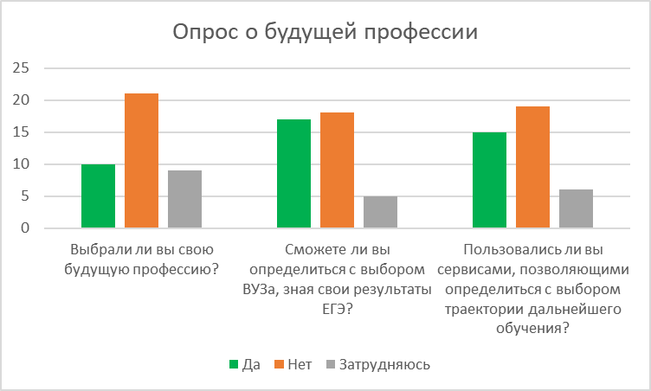
Калькулятор ЕГЭ

Slide 4



Калькулятор ЕГЭ
Изученные технологии, позволяющие реализовать поставленные задачи:
Язык программирования Python
Библиотеки
python-telegram-bot
SQLite
logging
re
pprint

Slide 5
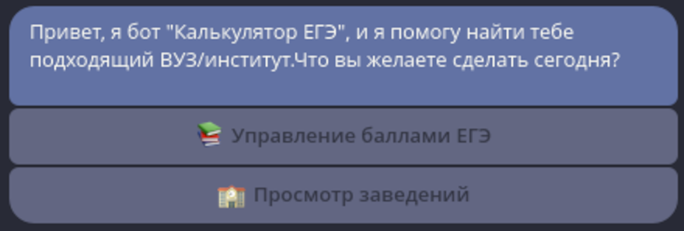
Калькулятор ЕГЭ
Приветственное окно чат-бота

Slide 6
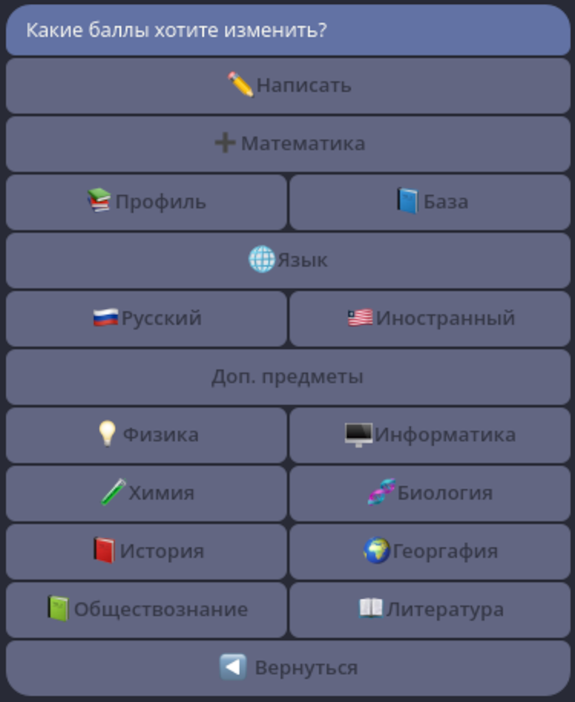
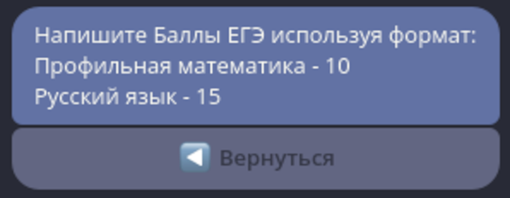
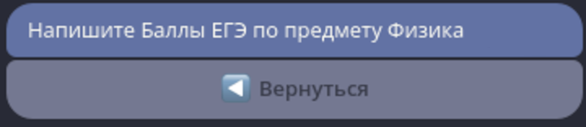
Калькулятор ЕГЭ
Инструменты для сохранения / редактирования баллов ЕГЭ

Slide 7
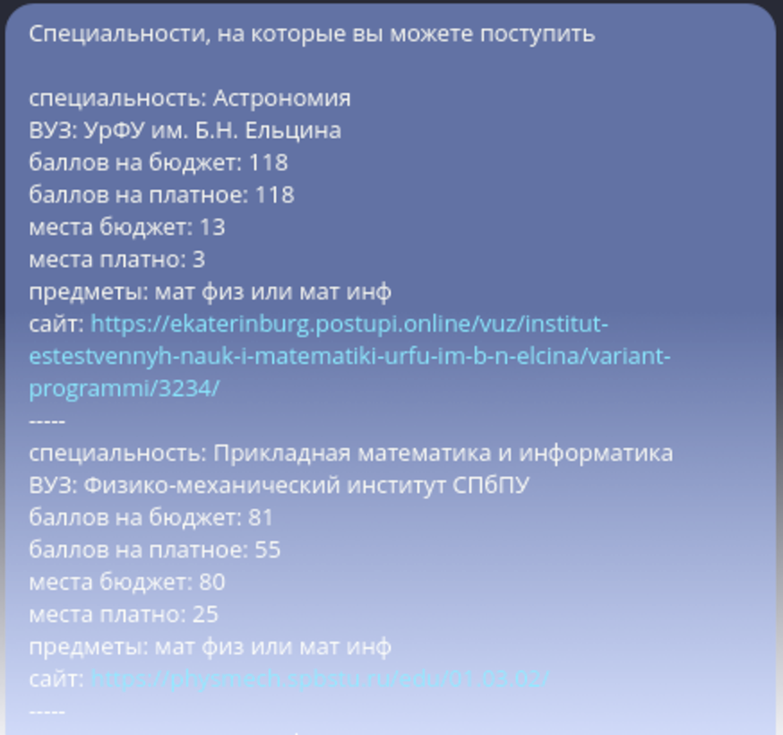
Калькулятор ЕГЭ
Окно поиска специальностей в ВУЗах

Slide 8
Калькулятор ЕГЭ
С помощью данного калькулятора выпускник может быстро узнать в какие ВУЗы у него есть возможность поступить.
Такой калькулятор можно разместить на любом школьном сайте или сайтах колледжей для большего охвата выпускников.

Slide 9
Калькулятор ЕГЭ
Что добавить в будущем?
Получение информации о специальностях в реальном времени по средствам технологии API.
Сохранение выбранных пользователем вузов.

Slide 10
Спасибо за внимание!
II Научно-практическая конференция «PROдвижение»

